Slide 1
АССОЦИАТИВНЫЙ АНАЛИЗ ПРОЗАИЧЕСКОГО ТЕКСТА
МАСТЕР-КЛАСС

Slide 2
Ассоциация
представляет собой связь между определёнными представлениями, один образ влечёт вслед другой образ (понятие)

Slide 3
АССОЦИАТИВНОЕ МЫШЛЕНИЕ
ЛИЧНОСТЬ
ГАРМОНИЧНАЯ
ЦЕЛЬНАЯ
ТВОРЧЕСКАЯ

Slide 4
Цель:
- приобретение навыков выхода за рамки привычных цепочек рассуждений;
- развивать связную речь, воображение.

Slide 5
ТИПЫ АССОЦИАЦИЙ
ПО СХОДСТВУ
ПО КОНТРАСТУ
КРАСНОЕ - ПУРПУРНОЕ
БОЛЬШОЕ - МАЛЕНЬКОЕ
ПРИЧИННО-СЛЕДСТВЕННЫЕ
ПО СМЕЖНОСТИ
ЗАПАХ ПРИПРАВЫ К ПИЩЕ ВЫЗЫВАЕТ АППЕТИТ
СИЛЬНЫЙ ВЕТЕР - ОЗНОБ

Slide 6
АССОЦИАТИВНЫЙ РЯД
ряд слов, при котором каждое последующее выходит из предыдущего в связи с теми или иными ассоциациями,закрепленными в памяти человека событиями, фактами, предметами
АССОЦИАТИВНАЯ ЦЕПОЧКА
АССОЦИАТИВНОЕ ГНЕЗДО

Slide 7
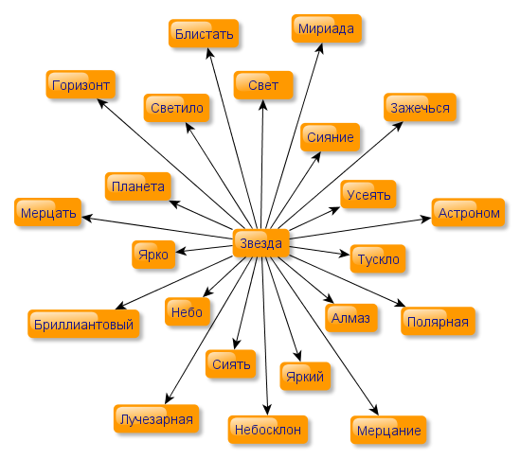

Slide 8
ЗАДАНИЕ: построить ассоциативную цепочку, связывающую понятия «компьютерная мышь» и «солнце».
ПРИМЕР: Компьютерная мышь напоминает живую, мышей ловят в мышеловке, для этого туда кладут сыр, по своей форме сыр напоминает солнце.

Slide 9
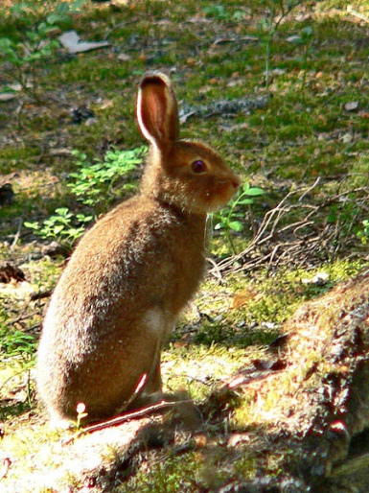
ЗАДАНИЕ: построить ассоциативную цепочку, связывающую понятия
«огонь» и «заяц».
ПРИМЕР: Огонь горит в камине, для этого необходимы дрова, которые берут в лесу, в лесу много животных, к примеру зайцев.

Slide 10
АССОЦИАТИВНЫЙ АНАЛИЗ ТЕКСТА
ОТ СОЗНАТЕЛЬНОГО К ПОДСОЗНАТЕЛЬНОМУ
ОТ ПОДСОЗНАТЕЛЬНОГО К СОЗНАТЕЛЬНОМУ

Slide 11
ЭТАПЫ РАБОТЫ С ТЕКСТОМ
ВЫЯВИТЬ КЛЮЧЕВЫЕ ОБРАЗЫ ТЕКСТА
ОПРЕДЕЛИТЬ АССОЦИАЦИИ К КЛЮЧЕВОМУ СЛОВУ (ОДНО ИЛИ НЕСКОЛЬКО)
ПОИСК АРГУМЕНТАЦИИ В ТЕКСТЕ И ВНЕСЕНИЕ ИЗМЕНЕНИЙ В АССОЦИАТИВНУЮ ЦЕПОЧКУ
СОЗДАНИЕ ХУДОЖЕСТВЕННОГО ОБРАЗА

